Slide 1



FFT
11_{th}
吴超
通 信 工 程 学 院

Slide 2
复习
DFT应用-理解频域采样和时域采样
混叠（采样频率-信号最高频率）、泄漏（信号分析截取时间）、栅栏（DFT的点数-信号频率分辨率）
DIT-FFT

Slide 3
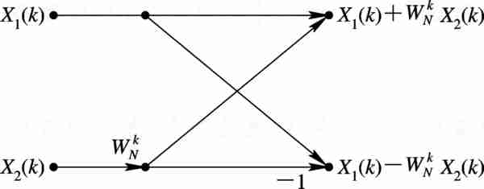
DIT-FFT

Slide 4
8点基2时间抽取FFT算法流图
X₁[0]
x[0]
X [0]
X₁[1]
x[2]
X [1]
4点DFT
X₁[2]
x[4]
X [2]
X₁[3]
x[6]
X [3]
X₂[0]
x[1]
X [4]
−1
X₂[1]
x[3]
X [5]
4点DFT
−1
x[5]
X₂[2]
X [6]
−1
X₂[3]
X [7]
x[7]
−1

Slide 5
基2时间抽取FFT算法
第一级
第二级
第三级

Slide 6
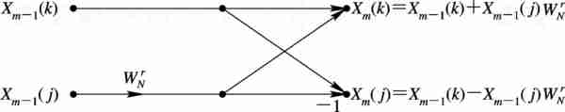
按时间抽取的FFT算法的特点
1. 原位运算（同址运算）、计算量
N点FFT一共有M层（级），M=logN
每级有N/2蝶形运算
计算后的结果可以存储到原来单元（同址运算）

Slide 7
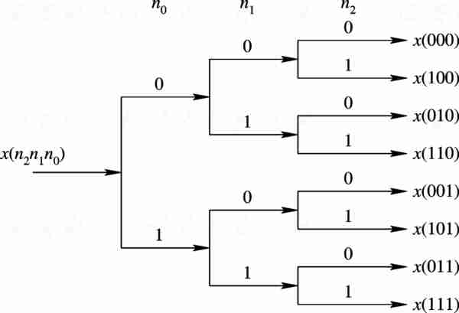
按时间抽取的FFT算法的特点
2. 倒位序

Slide 8
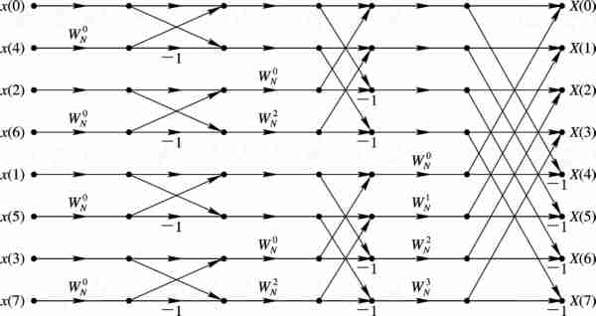
按时间抽取的FFT算法的特点
3. 蝶形运算两节点的“距离”
以8点FFT为例，其输入是倒位序的，输出是自然顺序的。假设共有L层，第l层，共有B=2^(l-1)不同的蝶形因子，第l层R个蝶形因子的指数为P=2^(L-l)(R-1)；同一层相同蝶形共2^(L-l)，相距2^(l)，（内）相距2^(l-1)
准备：倒拉序
分层按层进行循环
每一层有几种蝶形因子，按蝶形因子种类循环
对于特定种类，有多少个因子，按个数循环

Slide 9
按时间抽取的FFT算法的特点
4. W_{N}^{r}的确定

Slide 10
按时间抽取（DIT）基2的FFT算法
与直接计算DFT运算量的比较
复乘数
复加数

Slide 11
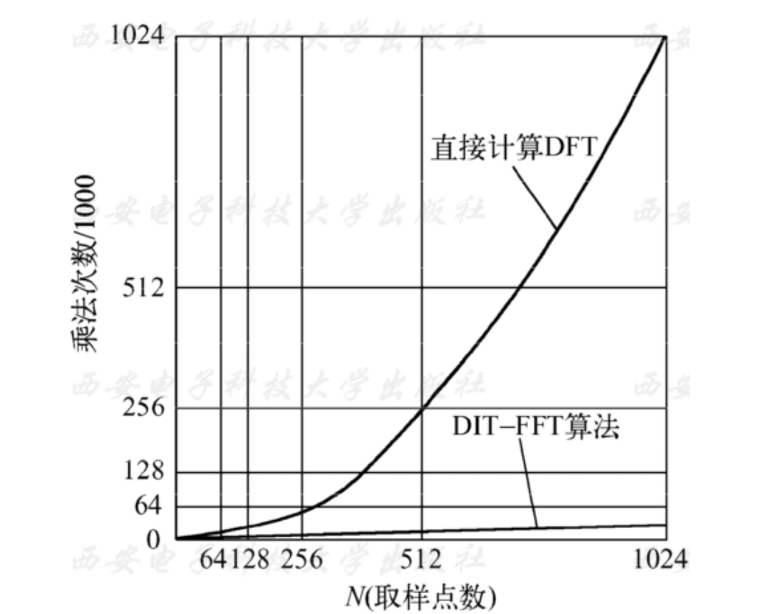

Slide 12
怎样利用fft实现ifft

Slide 13
5.3按频率抽取（DIF）的基 -2 FFT算法
1 算法原理

Slide 14
5.3按频率抽取（DIF）的基 -2 FFT算法

Slide 15
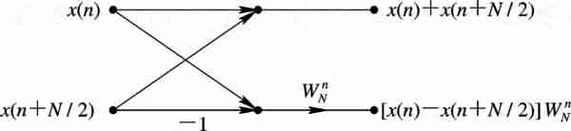
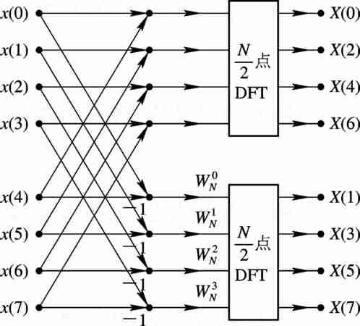
5.3按频率抽取（DIF）的基 -2 FFT算法

Slide 16
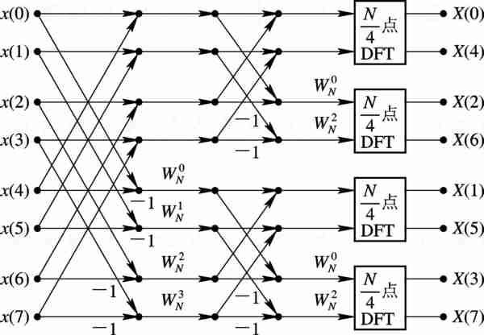
5.3按频率抽取（DIF）的基 -2 FFT算法

Slide 17
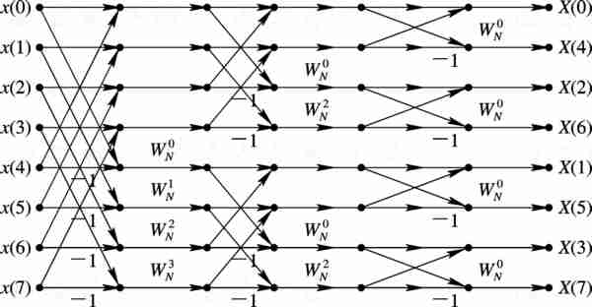
5.3按频率抽取（DIF）的基 -2 FFT算法

Slide 18

5.3按频率抽取（DIF）的基 -2 FFT算法
2 按频率抽取与按时间抽取的对比
按频率抽取
按时间抽取
两者计算量一样

Slide 20
第5章 作业
1
4
6

Slide 21
第6章 前几章节知识 有理系统的单位脉冲响应（IIR,FIR长度分类）
IIR:无限长单位脉冲响应
FIR:有限长单位脉冲响应

Slide 22
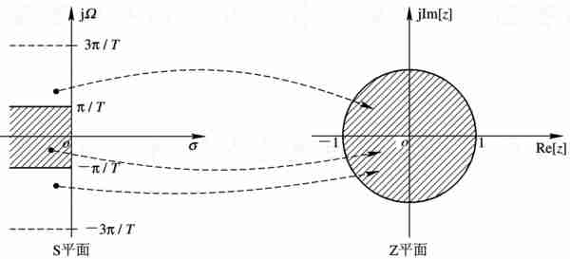
第6章 前几章节知识 Z变换与拉氏变换的关系
针对时域采样（把拉斯变换离散化）
左对应于单位圆内，右对应单位圆外，单位圆DFT对应纵轴FT
带状周期延拓

Slide 23
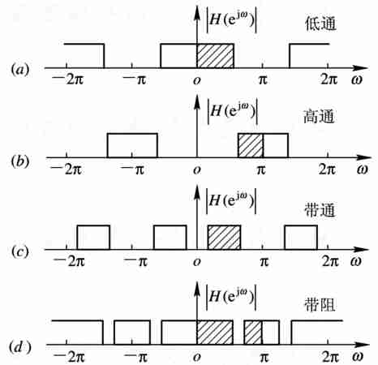
第6章 IIR数字滤波器的设计方法
6.1 基本概念
6.1.1 选频滤波器的分类

Slide 24
6.1.1 选频滤波器的分类-总结
理想数字低通滤波器和理想数字高通滤波器交集组成理想带通滤波器
理想数字低通滤波器和理想数字高通滤波器并集组成理想带通滤波器
所以我们只要设计数字低通和高通就可以实现所有滤波器设计
设计数字低通滤波器模板化

Slide 25
6.1.3 滤波器的设计步骤
(1) 按照实际任务要求， 确定滤波器的性能指标。
(2) 用一个因果稳定的离散线性时不变系统的系统函数去逼近这一性能要求。根据不同要求可以用IIR系统函数，也可以用FIR系统函数去逼近。 
(3) 利用有限精度算法来实现这个系统函数。这里包括选择运算结构（如第4章中的各种基本结构），选择合适的字长（包括系数量化及输入变量、中间变量和输出变量的量化）以及有效数字的处理方法（舍入、截尾）等。

Slide 26
6.2 IIR滤波器设计的特点
IIR系统函数又可以用极、零点表示如下：
一般满足M≤N，这类系统称为N阶系统，当M>N时，H(z)可看成是一个N阶IIR子系统与一个(M-N)阶的FIR子系统的级联。 以下讨论都假定M≤N。

Slide 27
6.2 IIR滤波器设计的特点
首先，设计一个合适的模拟滤波器；然后，变换成满足预定指标的数字滤波器。
由S平面映射到Z平面的变换，必须满足以下两条基本要求：
（1）H(z)的频率响应要能模仿H_{a}(s)的频率响应，也即S平面虚轴jΩ必须映射到Z平面的单位圆e^{jω}上。
（2）因果稳定的H_{a}(s)应能映射成因果稳定的H(z)，也即S平面的左半平面Re［s］<0必须映射到Z平面单位圆的内部|z|<1。

Slide 28
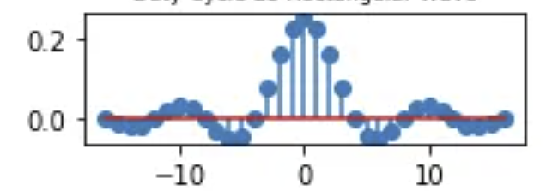
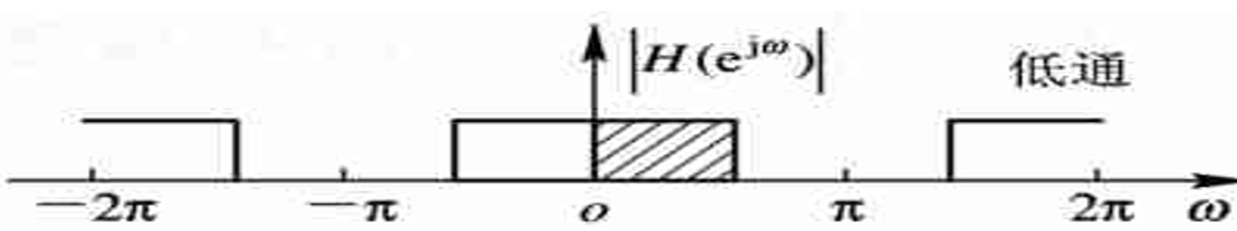
6.1.2 滤波器的技术指标 理想滤波器(如理想低通滤波器)是非因果的
H
(
e
j
ω
)
ω
: 通带截止频率
p
1
1
−
δ
ω_{s}: 阻带截止频率
p
δ _{p}: 通带波动
过渡带
δ _{s}: 阻带波动
通带
阻带
δ
s
ω
0
ω
ω
通带衰减(dB)
p
s
阻带衰减(dB)

Slide 29
6.3 常用模拟低通滤波器的设计方法
常用的模拟原型滤波器有巴特沃思（Butterworth）滤波器。
6.3.1 由幅度平方函数来确定系统函数
模拟滤波器幅度响应常用幅度平方函数|H_{a}(jΩ)|²来表示，即
由于滤波器冲激响应h_{a}(t)是实函数，因而H_{a}(jΩ)满足
所以
式中，H_{a}(s)是模拟滤波器的系统函数，它是s的有理函数; H_{a}(jΩ)是滤波器的频率响应特性； |H_{a}(jΩ)|是滤波器的幅度特性。

Slide 30
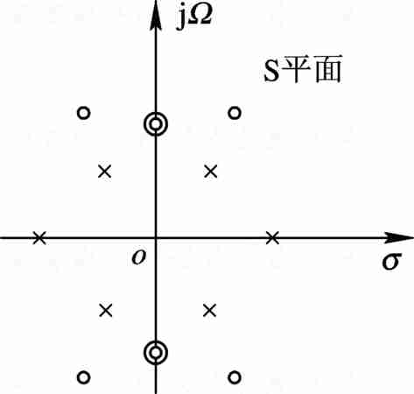
6.3.1 由幅度平方函数来确定系统函数
H_{a}(s)H_{a}(-s)的极、零点分布

